Slide 1
现 代 汉 语
主 编：黄伯荣 李 炜

Slide 2
第二章 语音
《现代汉语》编写组

Slide 3
✎ 语音章的学习要求
掌握《汉语拼音方案》和国际音标两种表音工具。
系统地了解普通话语音系统的声母、韵母、声调、轻声、儿化和音节结构等语音知识。
初步掌握语音学的基本原理。
具有使用、推广标准普通话的能力。

Slide 4
第一节 语音概说
《现代汉语》编写组

Slide 5
一、语音的性质
什么是语音？
人类发音器官发出来的 有意义的 声音。
在语音的物理、生理和社会三种属性中，社会属性是最本质的属性。

Slide 6
（一）发音器官
人的发音器官包括三个部分：
动力
肺
气管
呼和吸形成的气流，为说话提供动力
声源
喉头
声带
气流通过声门，振动声带，发出声音
共鸣
口腔
鼻腔
咽腔
口腔肌肉和舌头的活动，改变共鸣腔的形状，发出不同的语音

Slide 7
（一）发音器官
口腔和鼻腔 ←→ 软腭和小舌
口音：小舌和软腭上升，堵住鼻腔的通道，气流只能从口腔通过，形成口音。
鼻音：小舌和软腭下降，打开鼻腔通道，同时封闭口腔通道，气流只在鼻腔共鸣，形成鼻音。
鼻化音：小舌和软腭下降，打开鼻腔通道，同时口腔不封闭，气流同时在口腔和鼻腔形成共鸣，形成鼻化音。

Slide 8
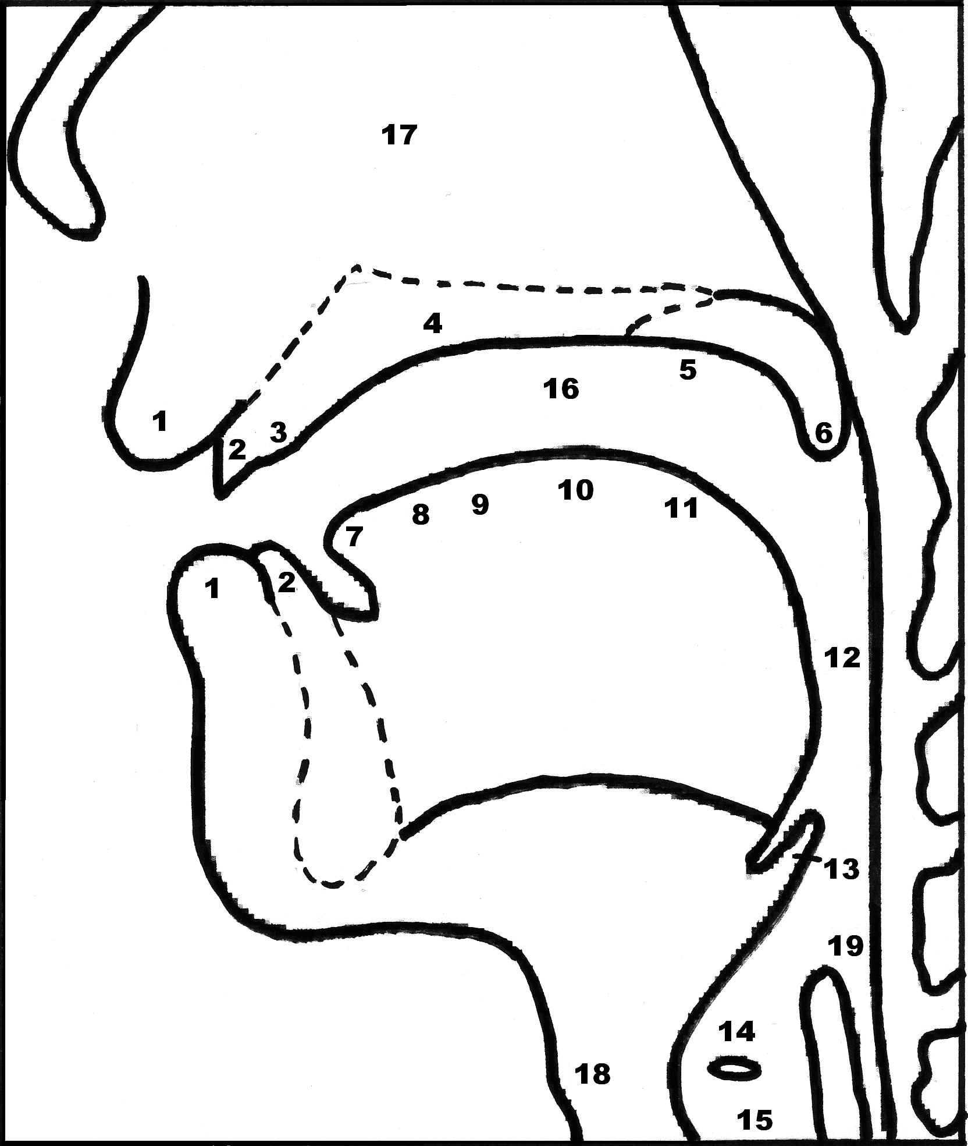
（一）发音器官
1.上唇、下唇；
2.上齿、下齿；
3.齿龈；4.硬腭；
5.软腭；6.小舌；
7.舌尖；8.舌叶；
9.舌面前；10.舌面中；
11.舌面后；
12.咽腔；13.会厌；
14.声带；15.喉腔；
16.口腔；17.鼻腔；
18.甲状软骨；19.食道。

Slide 9
（二）语音四要素
声音具有四要素：
音高
音强
音长
音色
语音和其他声音一样，也具有物理上的音高、音强、音长和音色四种要素。

Slide 10
1. 音高
音高：声音的高低。
音高跟声带的状态有关。
声带较长、较厚和较松，发出的声音就较低，反之则较高。
音高在语音里的表现主要是音节里的声调和依附在句子上高低起伏的语调。

Slide 11
2. 音强
音强：声音的强弱。
语音的强弱跟发音时气流的强弱有关。
气流强，冲击声带形成的振动就大，声音听起来就较强，反之则较弱。
音强在语音里的表现主要是重音、轻音和轻声。

Slide 12
3. 音长
音长：声音的长短。
语音的长短跟发音时声带振动的时间长短有关，声带振动时间长，声音听起来就长，反之则较短。
音长在语音里的表现主要是能区别意义的长音和短音。

Slide 13
4. 音色
音色：声音的特色、特质，是一个声音区别于其他声音的根本特点。
又称音质。
造成音色不同的原因：
（1）发音体不同
（2）发音方法不同
（3）共鸣器的形状不同

Slide 14
4. 音色
（1）发音体
例：琴弦发音≠簧片发音
语音的声源体是声带。
每个人的声带都是独一无二。
每个人都有自己的独特音色。

Slide 15
4. 音色
（2）发音方法
例：弓拉≠手指弹
发音方法的不同主要体现在辅音的发音上。
如：舌尖抵住上齿龈发音
[d]——完全阻塞后再爆发发音；
[l]——让气流从舌身两边通过摩擦发音；
[s]——舌尖接近齿背形成缝隙后摩擦发音。

Slide 16
4. 音色
（3）共鸣器形状
例：二胡的共鸣器≠小提琴的共鸣器
共鸣器形状造成音色的不同主要体现在元音上。
如：
ɑ
i

Slide 17
（三）社会属性
声音所承载的意义是由社会约定俗成的。
社会属性是语音最本质的属性。
语音社会属性的体现：
第一，不同的社会用不同的声音指称相同的东西。
第二，每个具体的社会都有自己的一套语音系统。

Slide 18
二、语音单位
（一）音节
音节是听觉上自然感觉到的最小的语音单位。
音节由音素构成。
汉语中一个音节一般用一个汉字来表示。

Slide 19
（二）音素
音素是从音色角度划分出来的最小语音单位。
在《汉语拼音方案》中，音素多用一个字母表示，少数用双字母表示。

Slide 20
（二）音素
根据发音时气流在口腔中是否受到阻碍，可以把音素分成两大类。
元音：气流在口腔中没有受到阻碍，畅通无阻地发出来的音。
辅音：气流通过口腔受到阻塞或产生明显摩擦发出来的音。

Slide 21
（二）音素
元音和辅音的差别：
（1）发音时气流在口腔中是否受到阻碍；
（2）发音时声带是否一定振动；
（3）发音时口腔各部位的紧张状态；
（4）发音时气流的强弱状态。

Slide 22
（三）声母、韵母和声调
根据汉语传统的音韵学，一个音节可划分出声母、韵母和声调三个部分。
音节的前半部分是声母。
音节的后半部分是韵母。
声调贯穿整个音节。

Slide 23
（三）声母、韵母和声调
辅音和声母、元音和韵母的差别：
（1）来源不同。元辅音来自西方语音学，声韵母来自我国传统的音韵学。
（2）适用对象不同。元辅音适合分析所有的语言，声韵母只适合汉语的分析。
（3）位置不同。元辅音没有位置的规定；声韵母有位置的规定。

Slide 24
（四）音位
音位是某一语言或方言里能够区别意义的最小语音单位。
音素用方括号“[ ]”表示；
音位用双斜线“/ /”表示。

Slide 25
三、语音符号
（一）《汉语拼音方案》
1958年正式公布。
立足于现代汉语普通话语音系统。
采用拉丁字母，记录语音中的最小单位——音素。
吸取以往各种汉字注音方案的经验，是几十年来创制拼音字母经验的总结。

Slide 26
（一）《汉语拼音方案》
主要用途：
给汉字注音
推广普通话
作为中国人名、地名等的拼注标准；
作为编排索引的主要依据；
作为电脑拼音输入法的基础；
作为少数民族创制文字、改革文字的共同基础。

Slide 27
（二）国际音标
International Phonetic Alphabet，简称IPA。
国际语音协会（International Phonetic Association）于1888年公布。
国际音标的特点：
精确：“一音一符，一符一音”。
通用：可以用来记录各国的语音。
开放：可以根据需要按照国际语音协会规定的原则加以修改或增删。
国际音标是语言工作者必须掌握的记音工具。

